Slide 1

Станция
Защита окружающей среды
День четырнадцатый

Slide 2
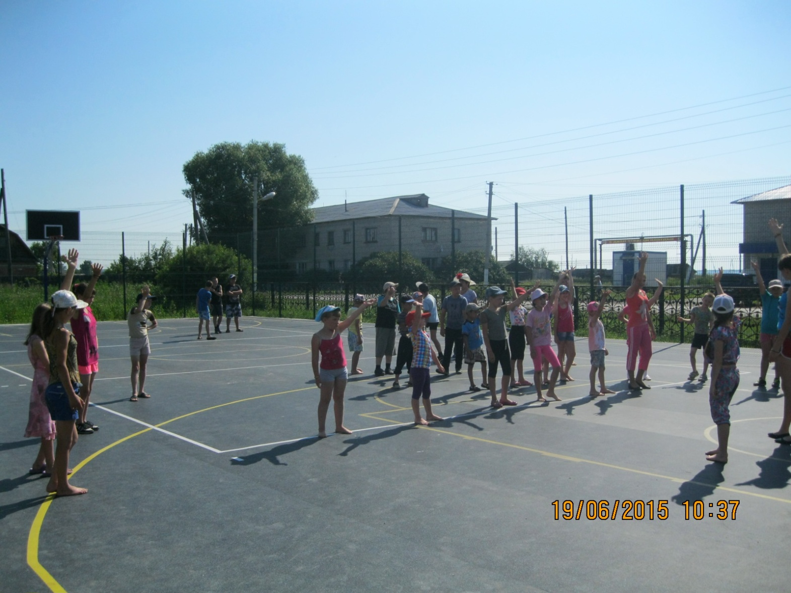
На зарядке танцевали

Slide 3
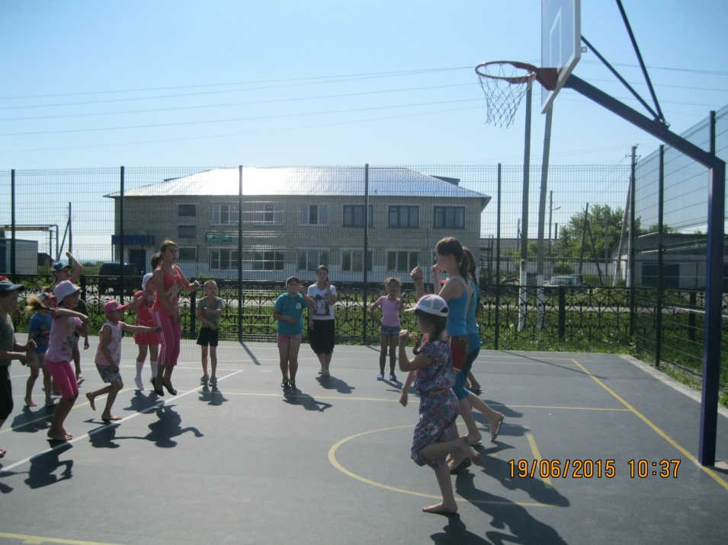
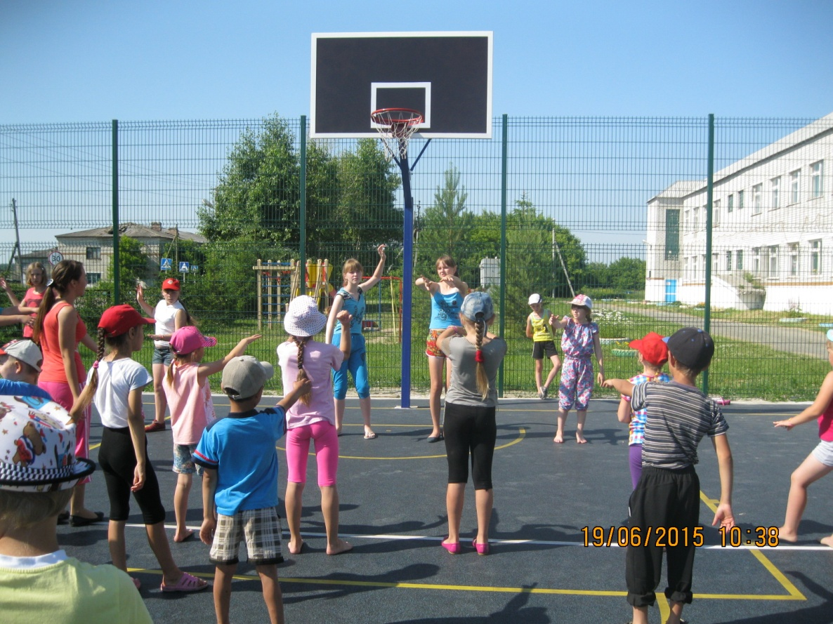
Лето наступило.
Лагерь начался.
Все ребята в школу
Спешат, спешат туда.
В лагере им нравится
Петь и танцевать,
В конкурсах участвовать,
А так же побеждать.
Любим мы наш лагерь очень.
Здесь с ребятами хохочем.
Мы танцуем и поём.
Никогда не устаём.

Slide 4
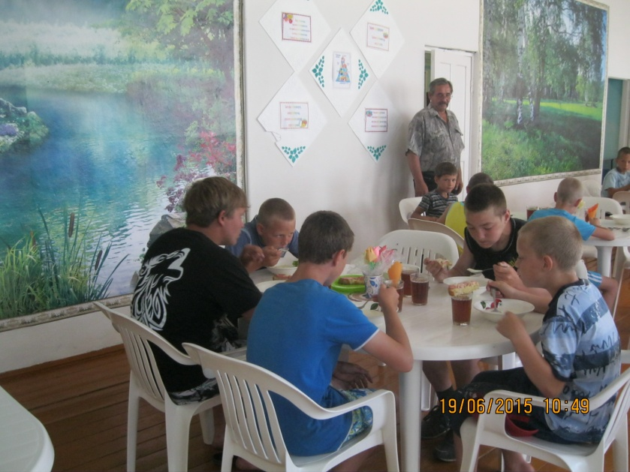
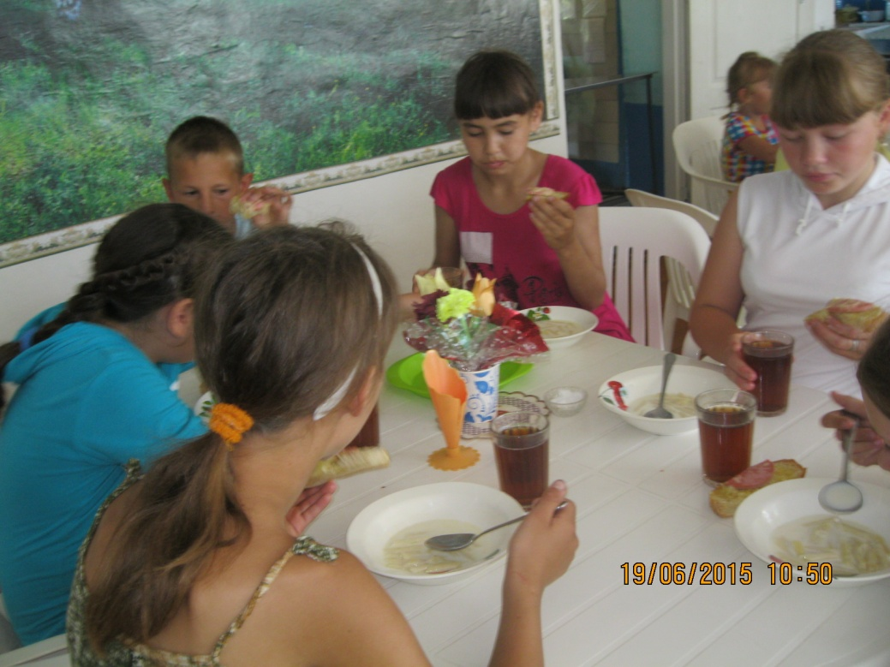
Спасибо за кашу
Спасибо за чай
Кухня к обеду нас
снова встречай

Slide 5
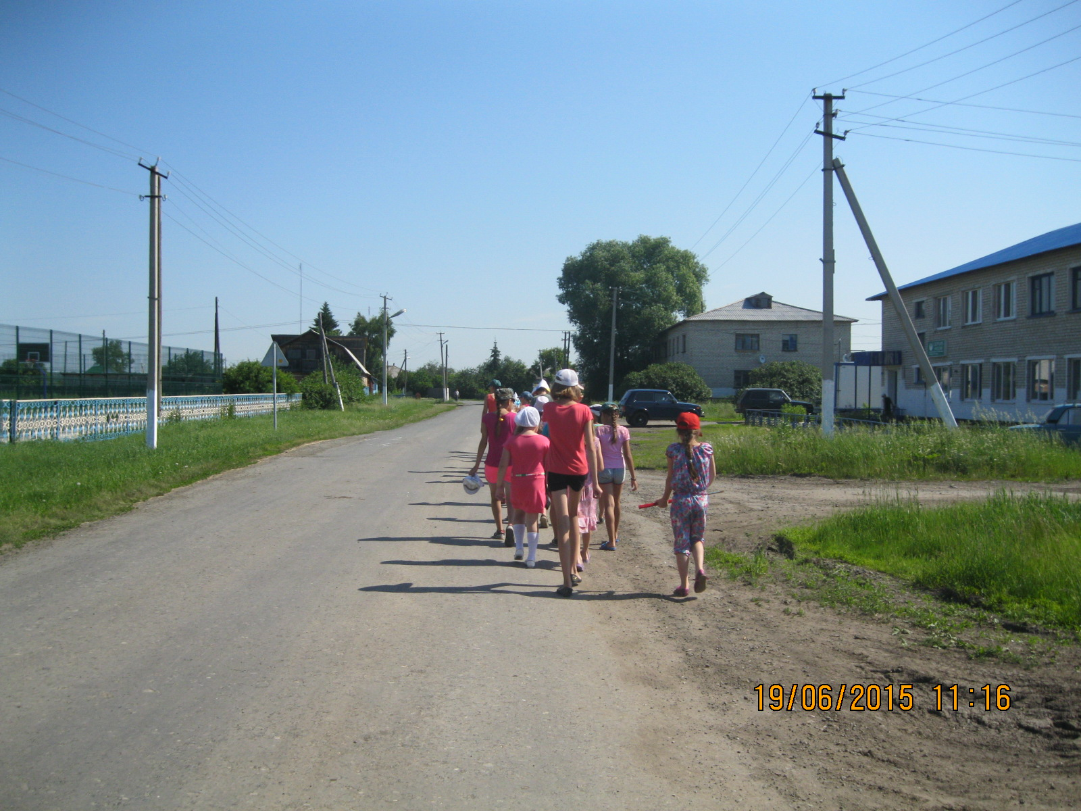
Если долго-долго-долго,
Если долго по дорожке,
Если долго по тропинке,
Топать, ехать и бежать,
То, наверно, верно-верно
То, возможно, можно-можно,
Можно в лагерь к нам попасть.

Slide 6
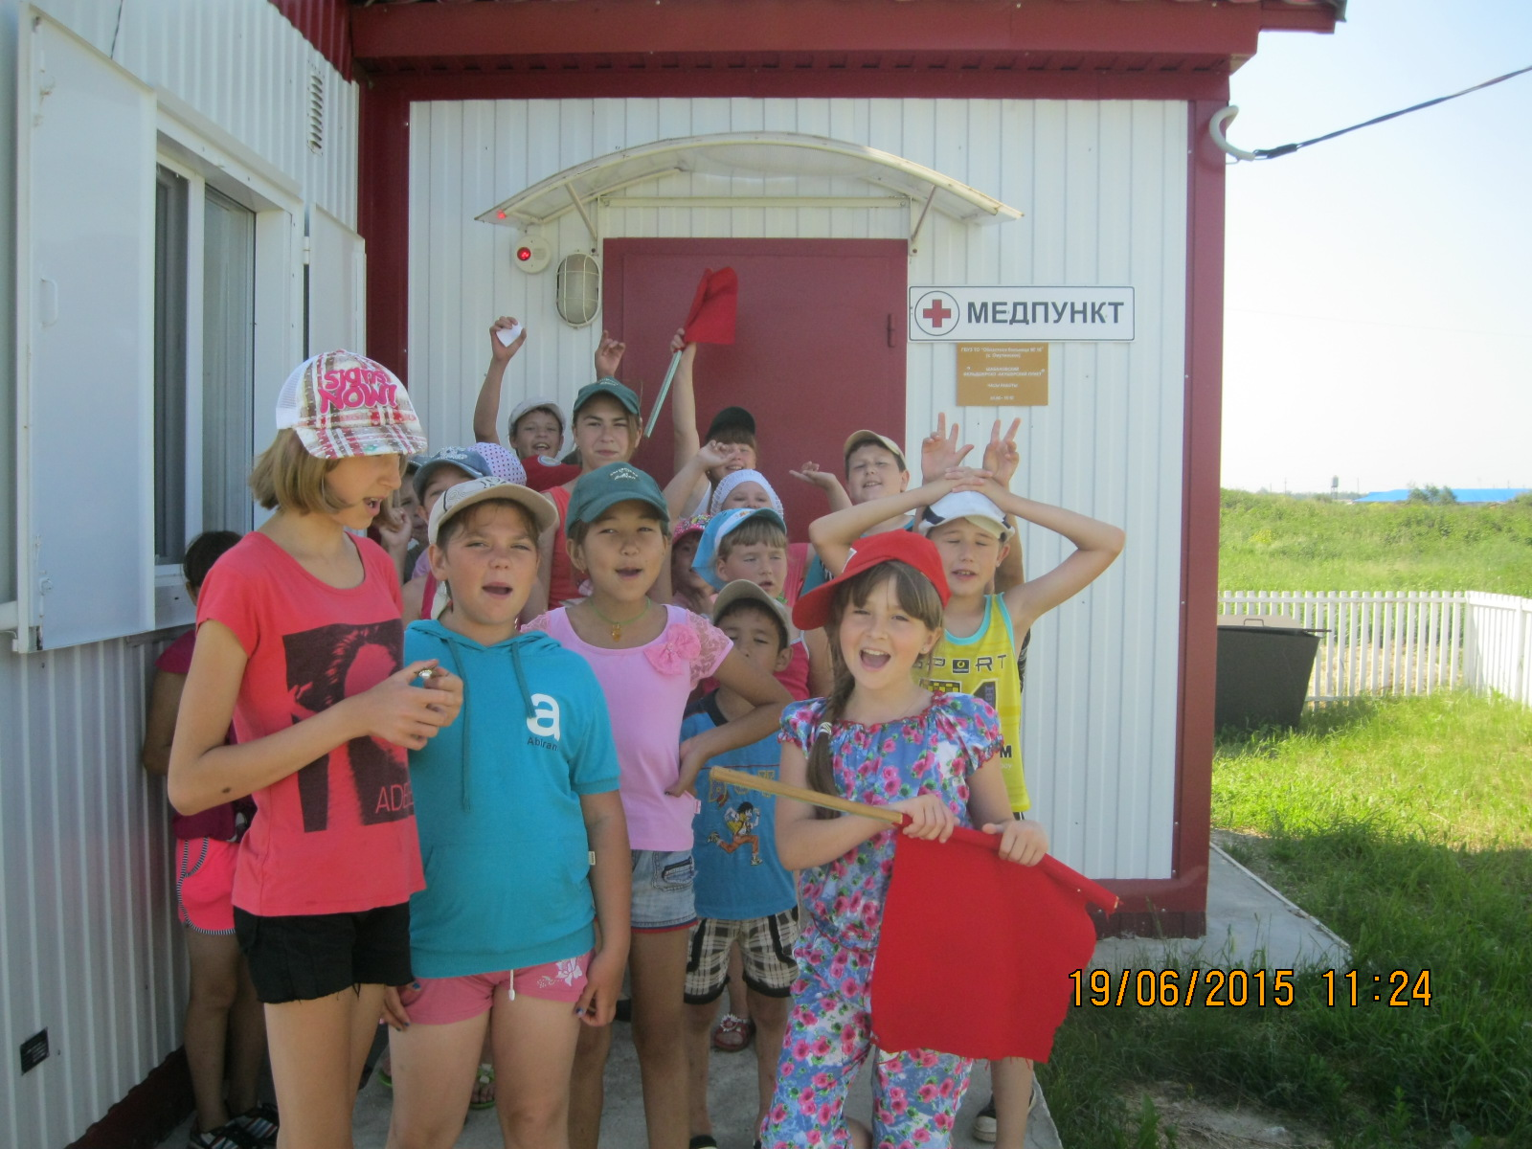
Смена быстро пролетает и сейчас то мы узнаем как все в весе прибавляем

Slide 7
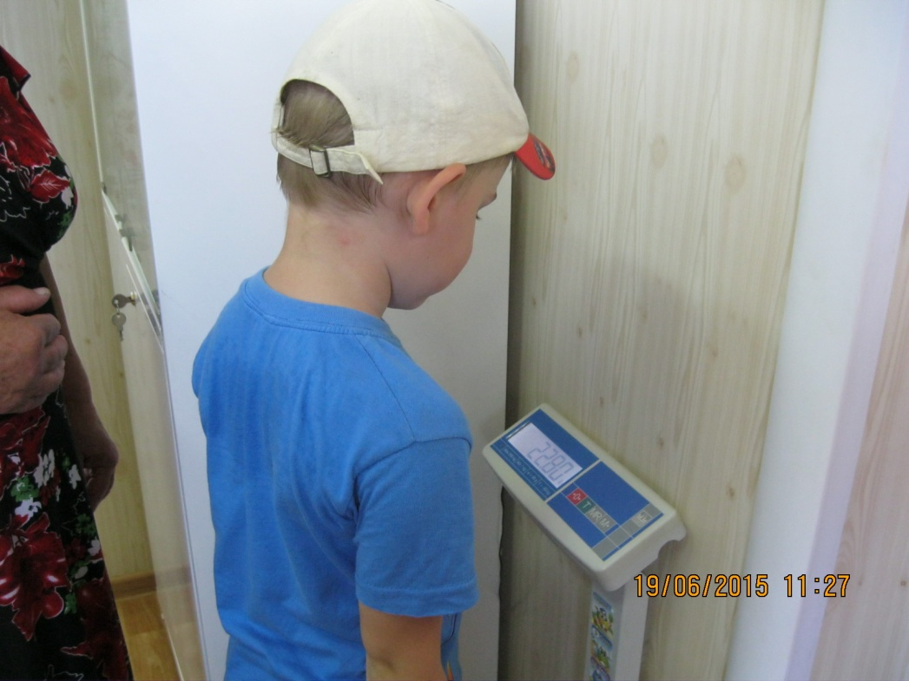
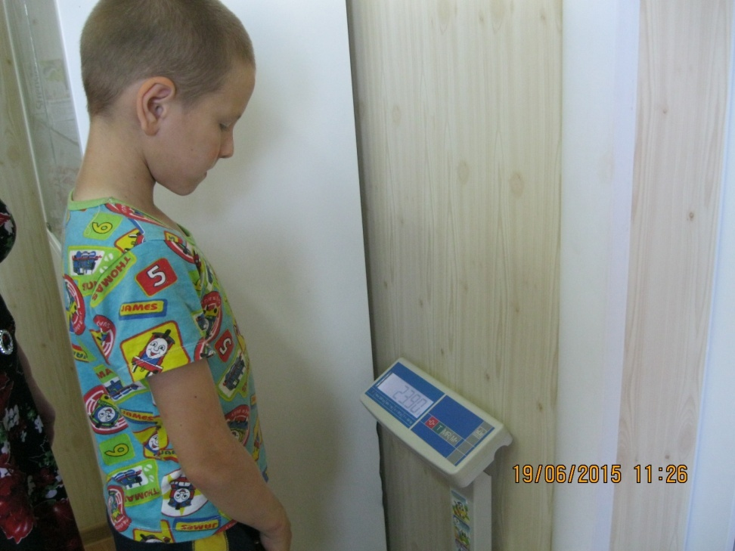
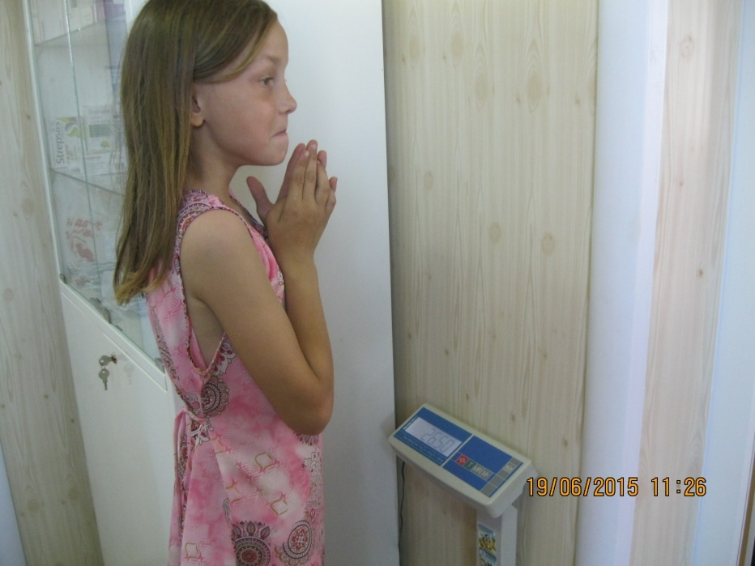
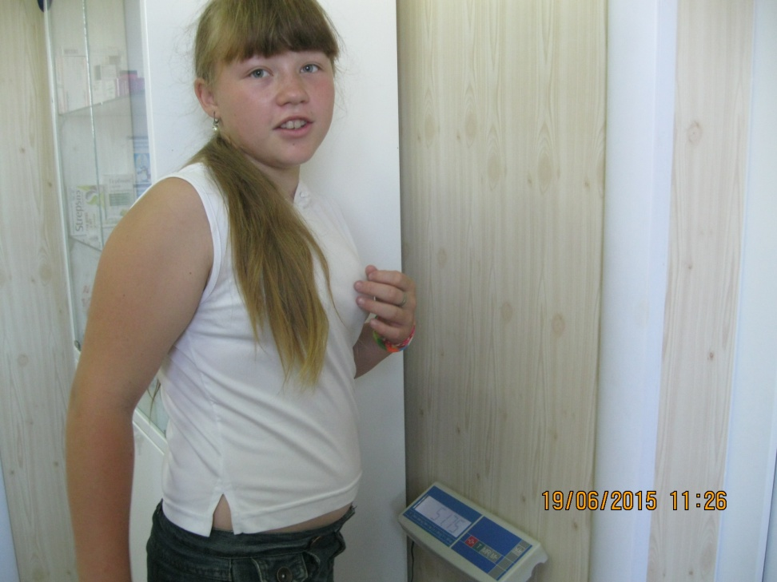

Slide 8
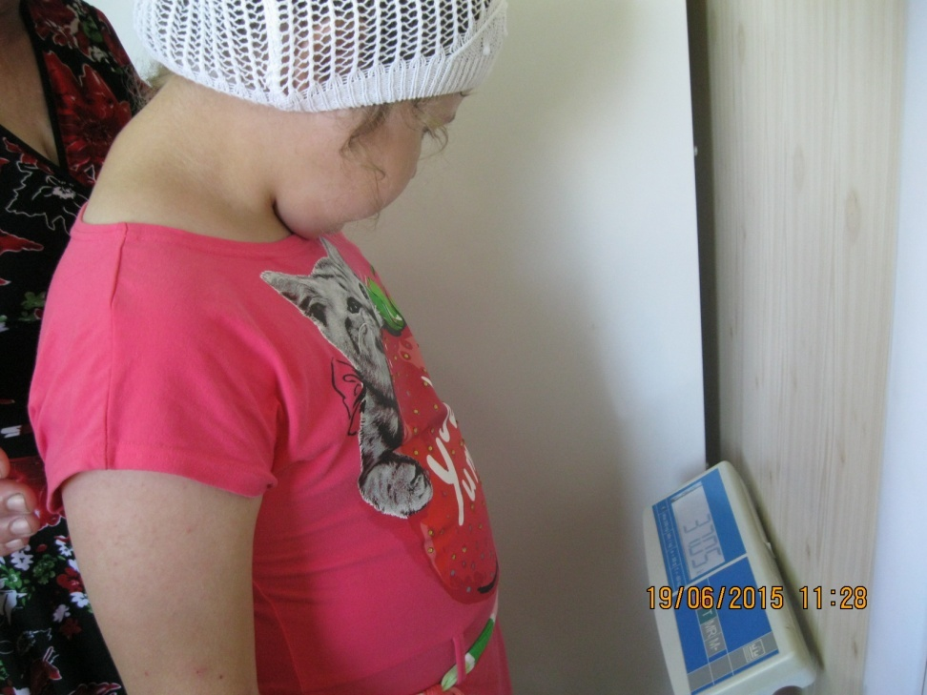
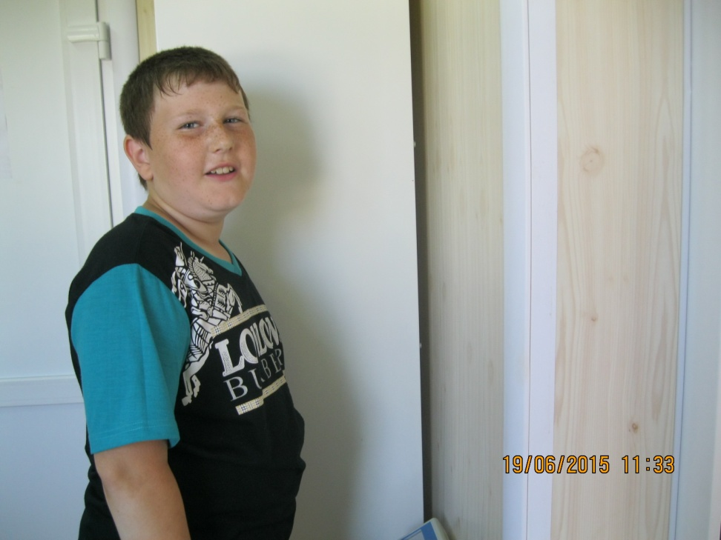
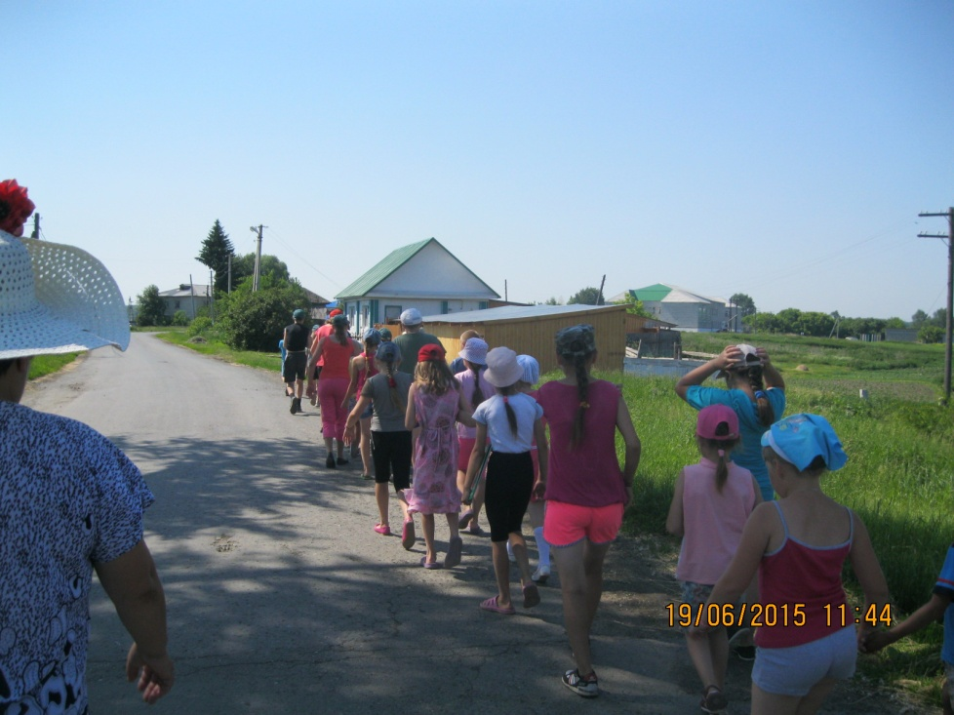

Slide 9
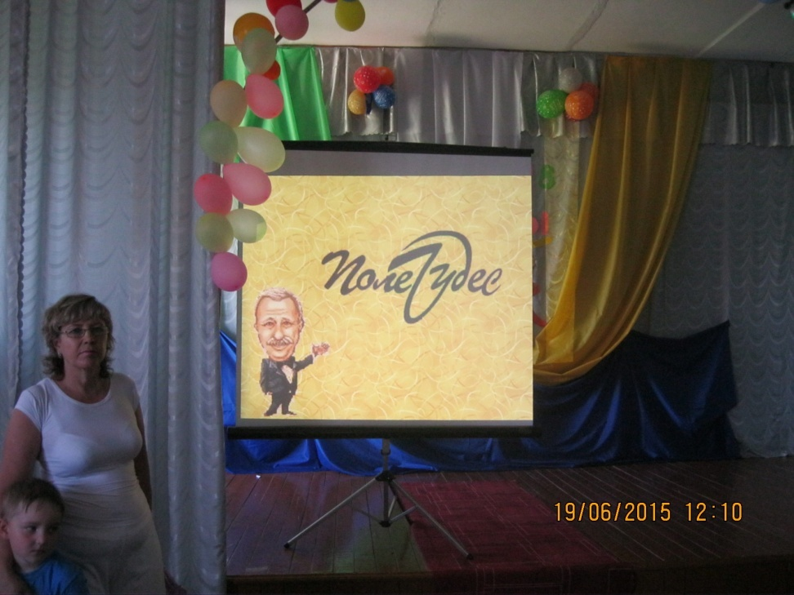
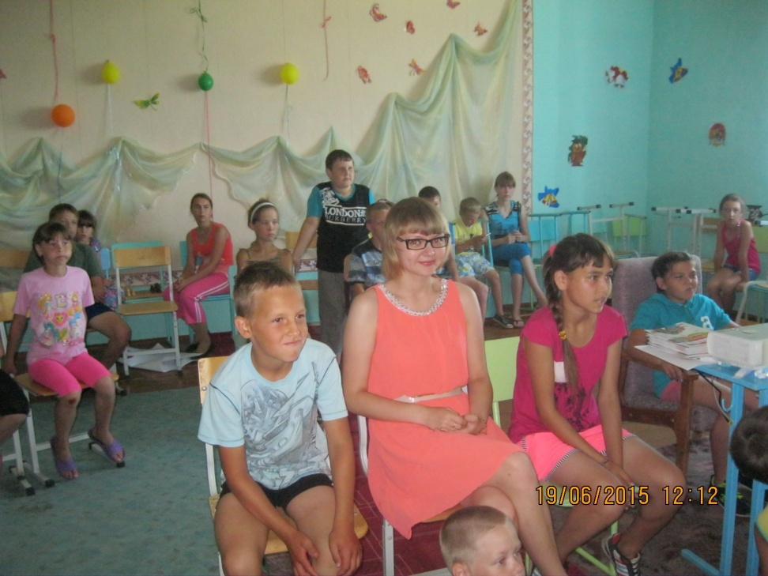
Поле чудес
Мир вокруг нас

Slide 10
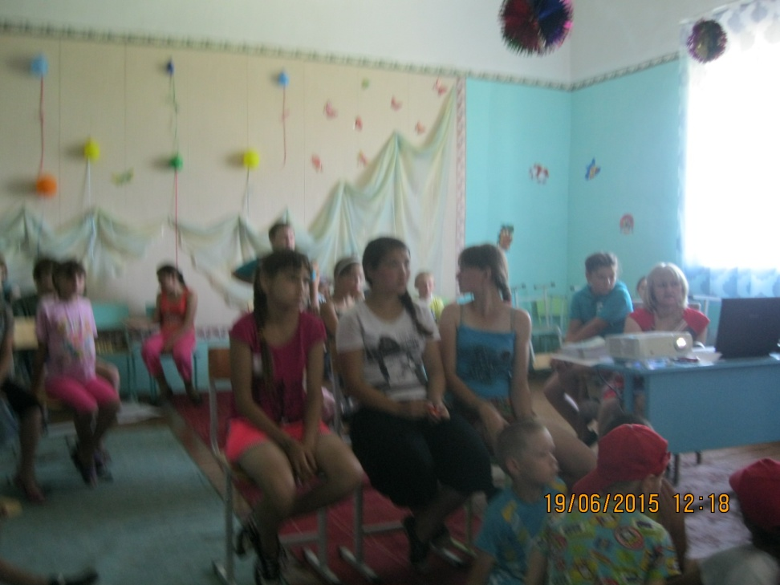
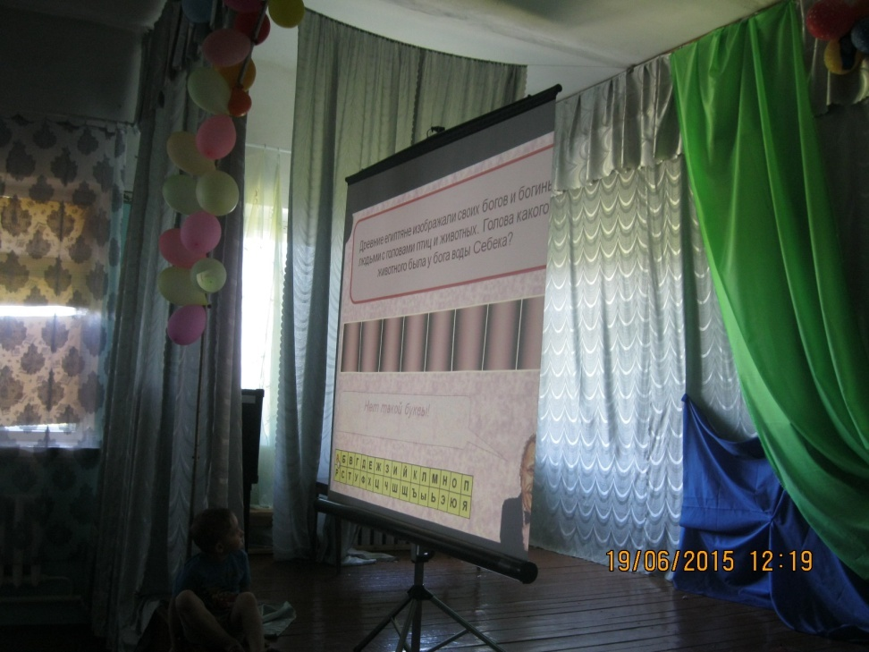

Slide 11
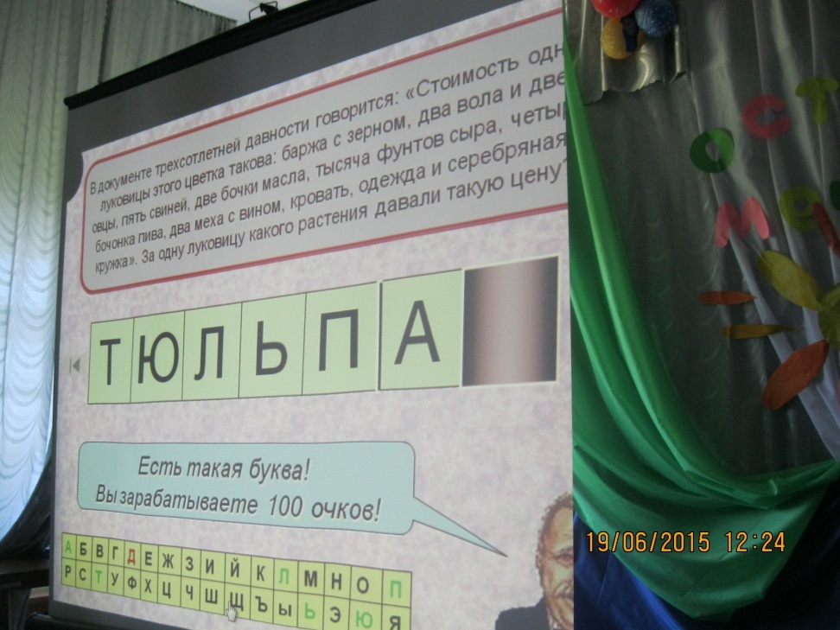

Slide 12
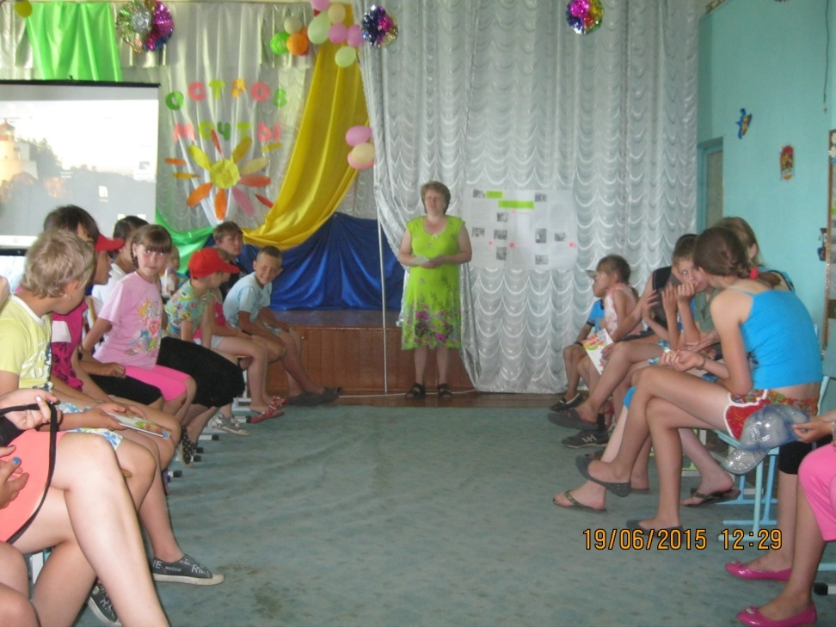
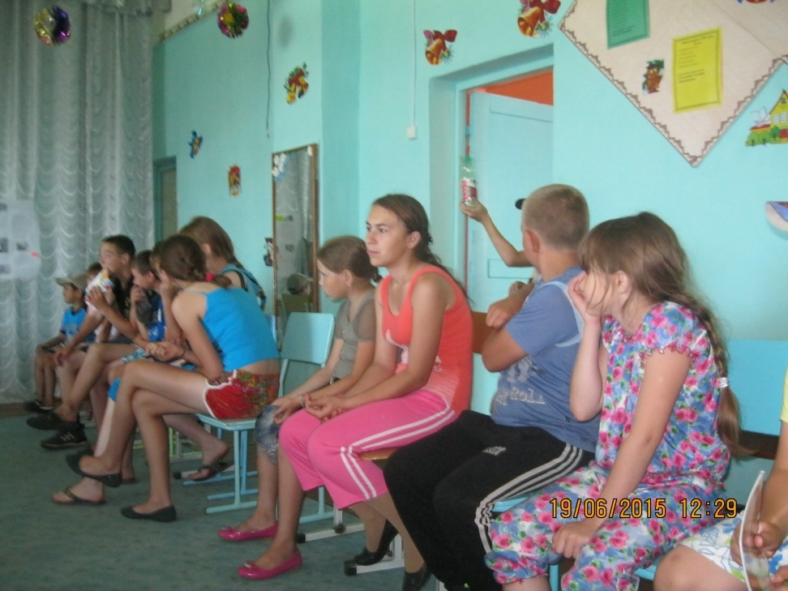
Две команды дружно отвечали и призы за ответы получали

Slide 13
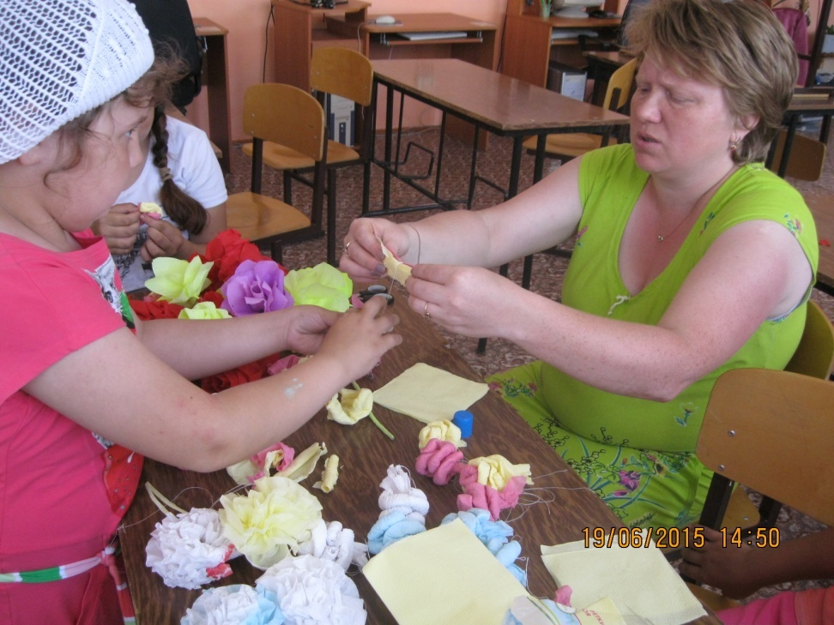
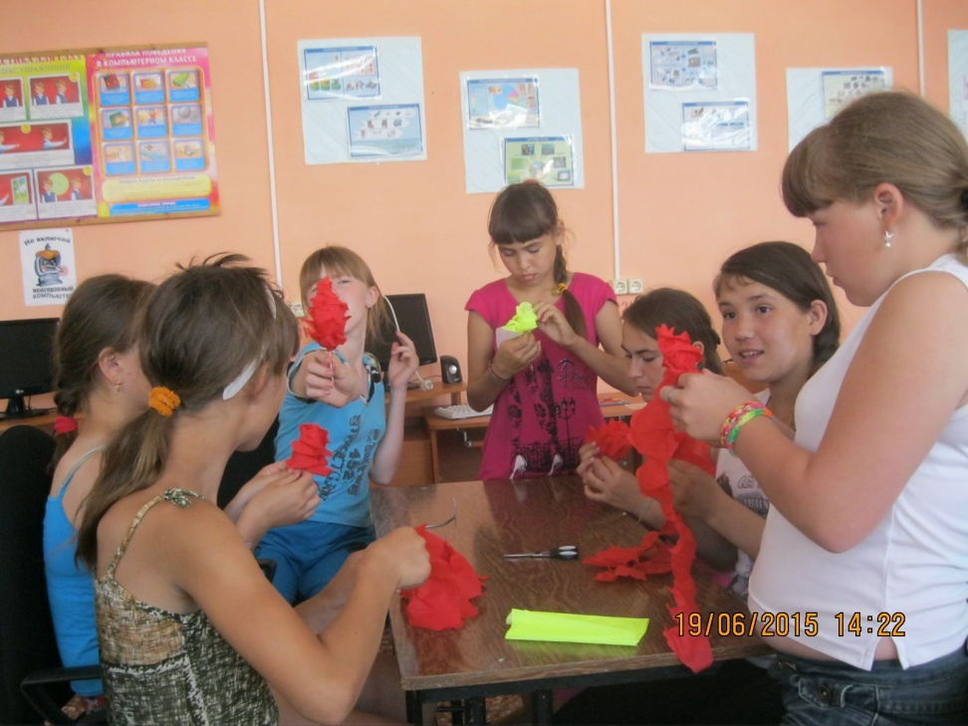
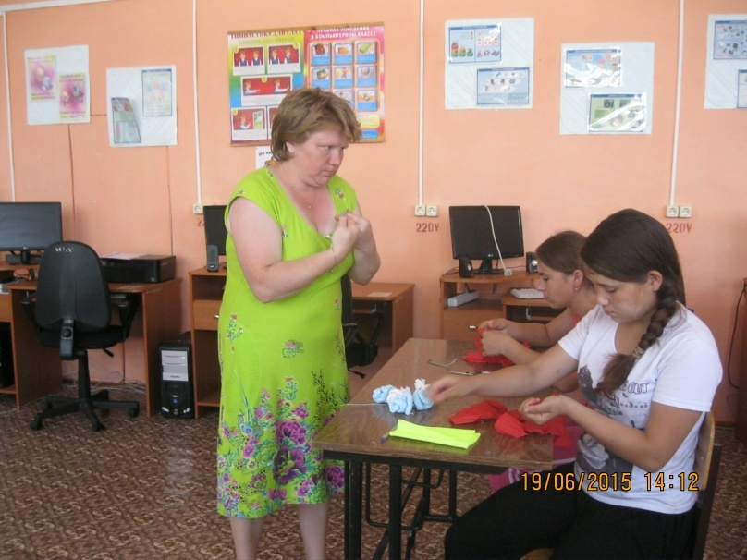
Творческая мастерская

Slide 14
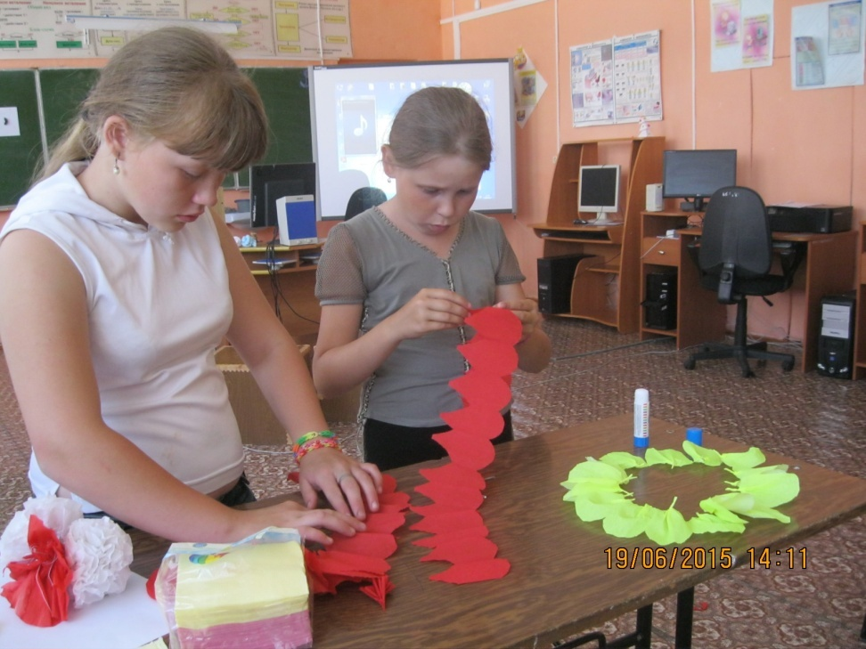
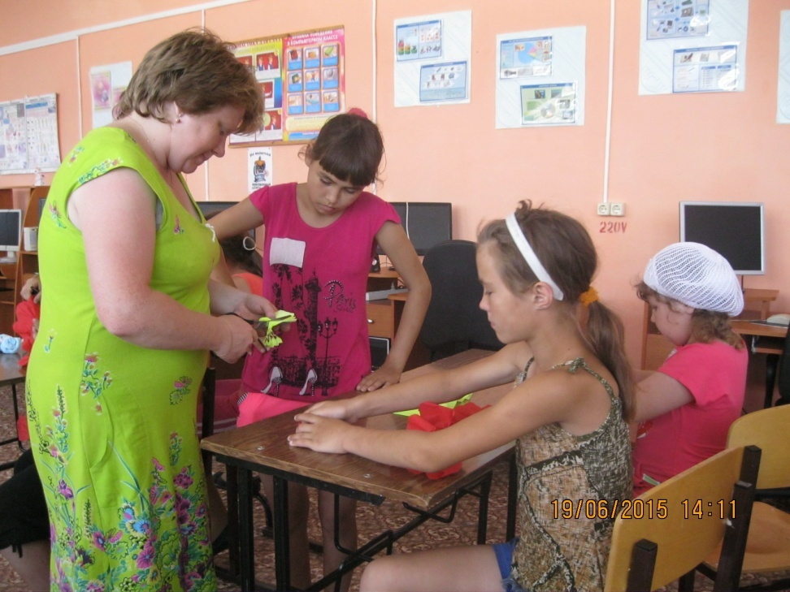
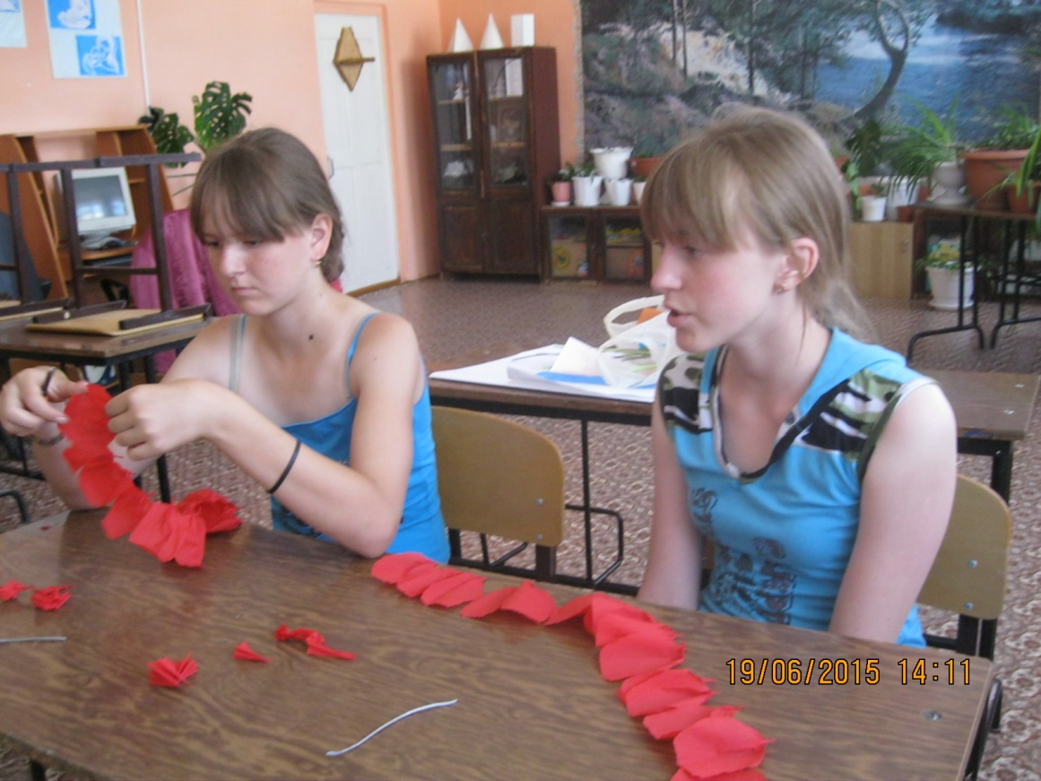

Slide 15
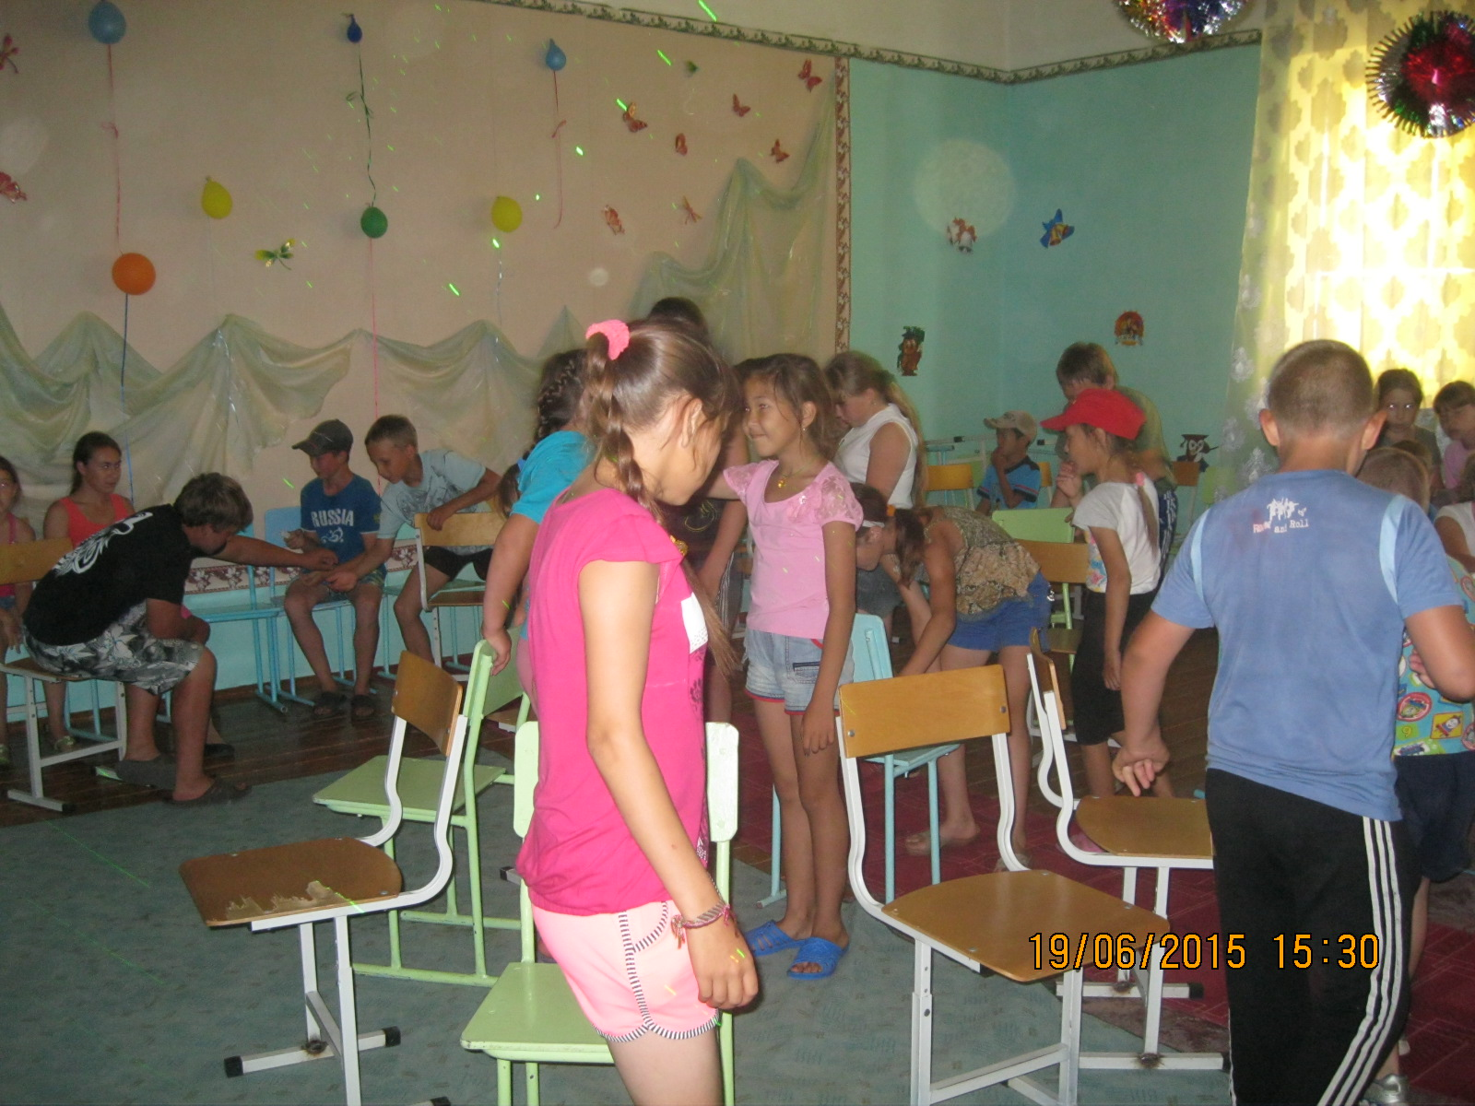
После мы немножко поиграли , а потом и танцевали

